Slide 1
PÊNDULO DE HUYGENS
O estudo das curvas e as primeiras noções de função
No pêndulo simples, o tempo de oscilação (período) varia de acordo com a amplitude da mesma. No caso de pequenas oscilações, o período não se altera. Huygens construiu um pêndulo cujo período não se alterava com a amplitude da oscilação, ou seja, ele construiu um pêndulo isócrono.
FONTE: Roque (2006, p. 323)
Notes:
UM EXEMPLO PARADIGMÁTICO É O ESTUDO DO PÊNDULO, FEITO POR HUYGENS, QUE SERVIA À RELOJOARIA E ENVOLVIA A ANÁLISE DETALHADA DA CICLOIDE. DEPOIS DOS EXEMPLOS PROPOSTOS POR SEU MENTOR, HUYGENS, LEIBNIZ TAMBÉM FOI MOTIVADO POR ESTUDOS FÍSICOS DESENVOLVIDOS POR JOHANN BERNOULLI.
PÊNDULO ISÓCRONO- OS MOVIMENTOS SE REALIZAM COM A MESMA DURAÇÃO OU COM INTERVALOS IGUAIS.

Slide 2
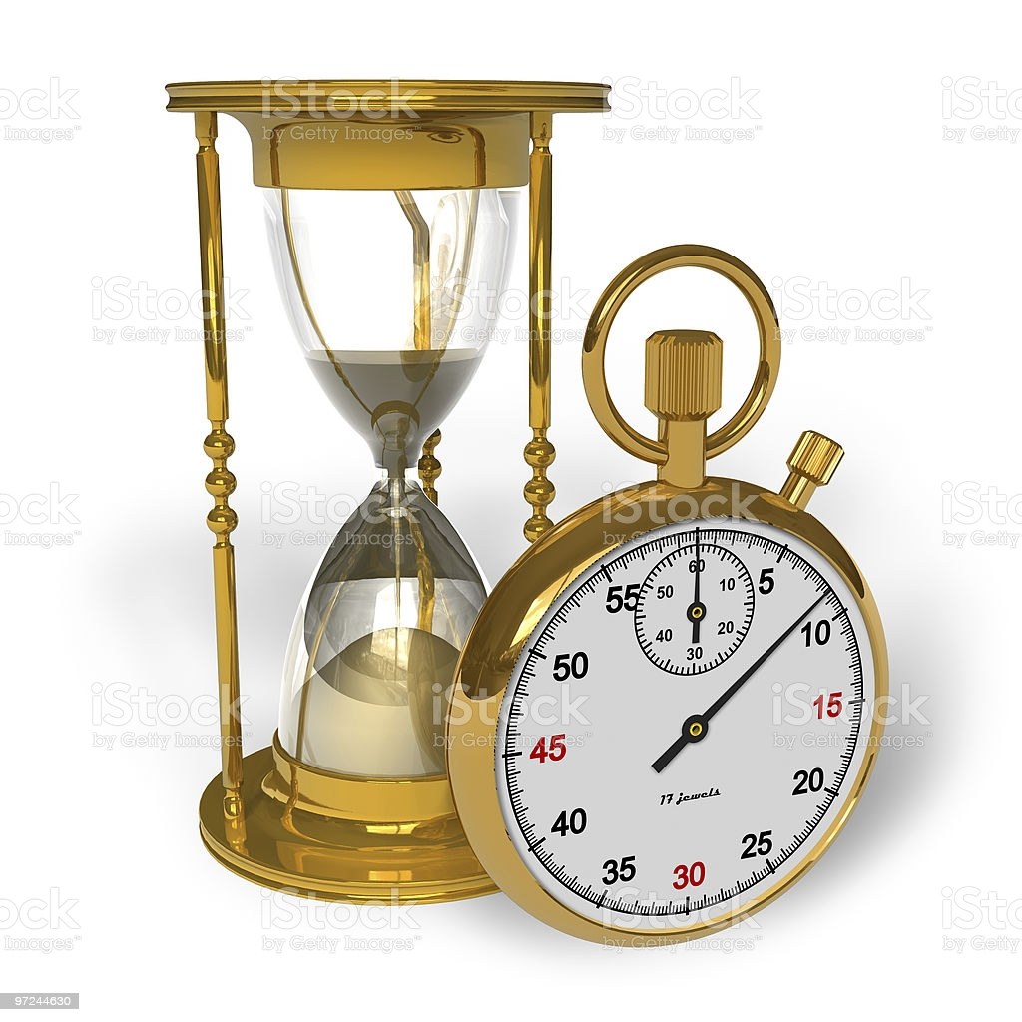
O estudo das curvas e as primeiras noções de função
Pêndulo isócrono- os movimentos se realizam com a mesma duração ou com intervalos iguais.
A importância de se construir um pêndulo com tal característica residia na possibilidade de obter cronômetros mais precisos para os relógios, principalmente cronômetros marítimos, pois o balanço dos navios alterava as amplitudes das oscilações.;
Notes:
PÊNDULO ISÓCRONO- OS MOVIMENTOS SE REALIZAM COM A MESMA DURAÇÃO OU COM INTERVALOS IGUAIS.

Slide 3
Braquistócrona
Johann Bernoulli (1696)
Dados dois pontos situados em um plano vertical, determinar o caminho entre eles ao longo do qual um corpo desce, pela ação da gravidade, no menor período de tempo.
Notes:
ESTUDOS FÍSICOS DESENVOLVIDOS POR BERNOULLI CONSISTIA EM DADO DOIS PONTOS ...
ESSE PROBLEMA ATRAIU A ATENÇÃO DE VÁRIOS MATEMÁTICOS, COMO LEIBNIZ, NEWTON, L’HÔPITAL, TSCHIRNHAUS E JAKOB BERNOULLI. QUASE TODOS RESOLVERAM O PROBLEMA MOSTRANDO QUE A BRAQUISTÓCRONA É UMA CICLOIDE.

Slide 4
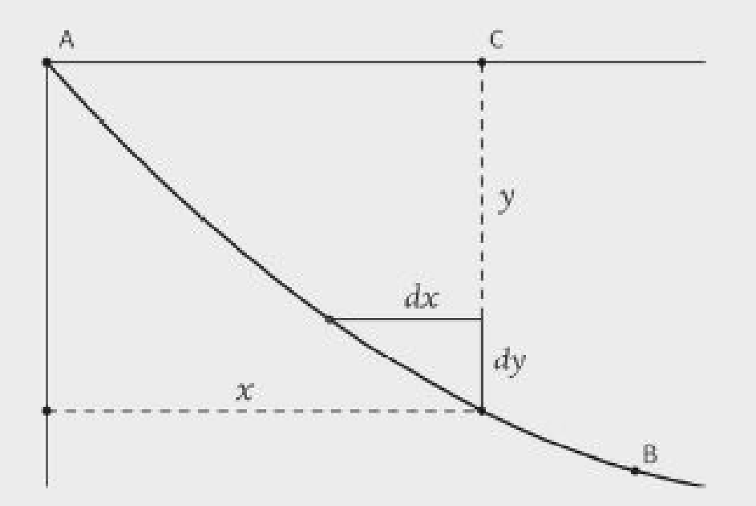
A braquistócrona ligando os pontos A e B é uma cicloide com origem em A e passando por B.
FONTE: Roque (2006, p. 324)
Notes:
NESSE EXPERIMENTO, PODIA SE DEMONSTRAR QUE O TEMPO QUE UM CORPO LEVA PARA IR DO SEU PONTO MÁXIMO AO MÍNIMO É SEMPRE O MAIS RÁPIDO POSSÍVEL. O BRAQUISTÓCRONA DEMONSTRA SER A CURVA QUE POSSUI O MENOR TEMPO DE PERCURSO

Slide 5
O estudo das curvas e as primeiras noções de função
Ao movimento da queda dos corpos (Galileu Galilei);
O movimento dos planetas (Johann Kepler);
Os movimentos curvilíneos
Notes:
O ESTUDO DA VARIAÇÃO DOS FENÔMENOS NATURAIS EM FUNÇÃO DO TEMPO, POR MEIO DE LEIS MATEMÁTICAS, SE DEVE EM GRANDE PARTE AO DESENVOLVIMENTO DA FÍSICA APÓS GALILEU;
Foram necessários muitos anos e muitas contribuições de diversos grandes cientistas até a formalização do Cálculo, como, por exemplo, Kepler e Galileu. Contudo, dois grandes nomes entraram para a história, Isaac Newton e Gottfried Wilhelm Leibniz, como precursores
FOI COM GALILEU E KEPLER QUE A NOÇÃO DE FUNÇÃO SURGIU COMO INSTRUMENTO MATEMÁTICO INDISPENSÁVEL PARA O ESTUDO QUANTITATIVO

Slide 6
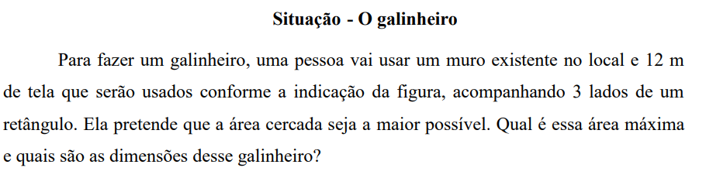
Aplicabilidade
Em que:
Área = A; Perímetro = P; Medidas = x e y

Slide 7
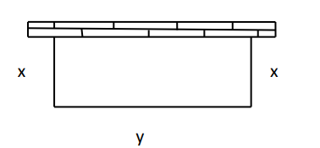

Slide 8




Temos:
Metros de tela (1)
.
Pede-se:
MÁXIMO (2)
Isolando
na equação (1) e
substituindo na equação (2) teremos:
.

Slide 9



Notes:
Usamos a equação do 2º grau para qualquer finalidade

Slide 10
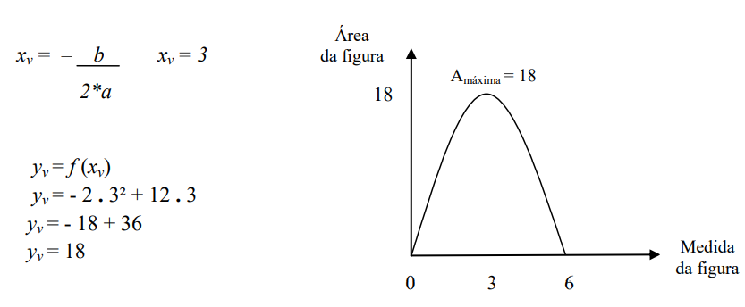

Slide 11
REFERÊNCIAS
MORETTIN, Pedro A.; BUSSAB Wilton O.; HAZZAN Samuel. Cálculo: Funções de uma variável. São Paulo. Ed. Atual, 1987.
Rocha, J. S. de M. O Ensino de Cálculo no Ensino Médio. São João Del Rei. 2018.
http://www.mat.uc.pt/~mat1202/LimitesEDerivadasWord.htm. Acesso em 22 de mar.2021.

